Slide 1
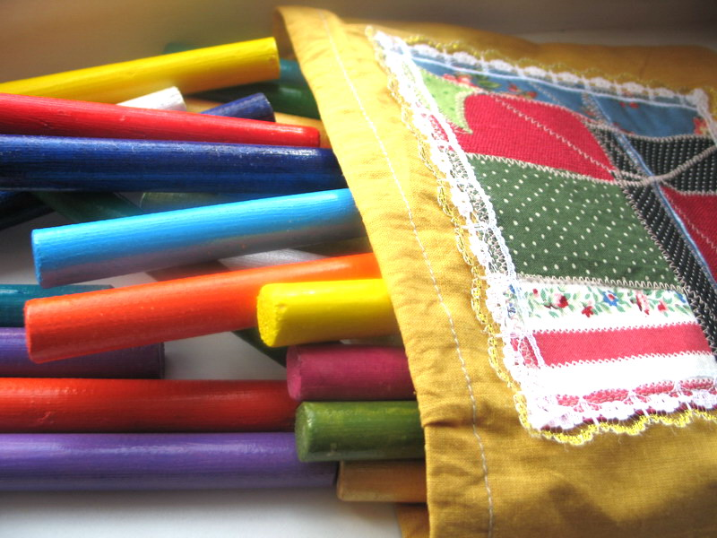
Музыкальные палочки
Кубик Рубик
встреча 16.05.2016

Slide 9
ДО СКОРОЙ ВСТРЕЧИ

